Slide 1
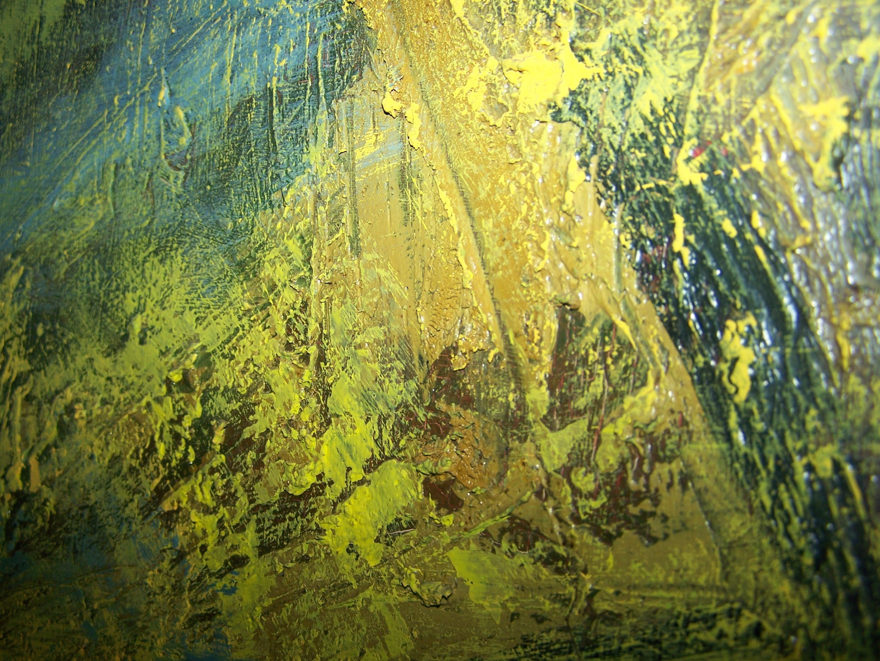


 |  |  | Obchodní akademie a Střední odborná škola, gen. F. Fajtla, Louny, p. o., Osvoboditelů 380, Louny
Číslo projektu | CZ.1.07/1.5.00/34.0052 | Číslo sady |  | 27 |  | Číslo DUM | 3.2._27_09
Předmět | Odborné kreslení
Tematický okruh | Odborné kreslení 1 – Výtvarné techniky
Název materiálu | Odborné kreslení
Autor | Zuzana Koděrová
Datum tvorby | 1. 12. 2013 | Ročník |  |  | ARR 1
Anotace Žáci jsou v prezentaci seznámeni s technikami kresby a malby, s materiály a výtvarnými potřebami, s odborným názvoslovím předmětu Odborné kreslení
Metodický pokyn: prezentace, výklad s pracovním listem pro žáky cílová skupina žáků: 16 – 19 let
Autorem materiálu a všech jeho částí, není-li uvedeno jinak, je Zuzana Koděrová.
Dostupné z Metodického portálu www.rvp.cz, ISSN: 1802-4785. Provozuje Národní ústav pro vzdělávání, školské poradenské zařízení a zařízení pro další vzdělávání pedagogických pracovníků (NÚV).“
©c.zuk
©c.zuk

Slide 2

Odborné kreslení 1
Výtvarné techniky
©c.zuk

Slide 3
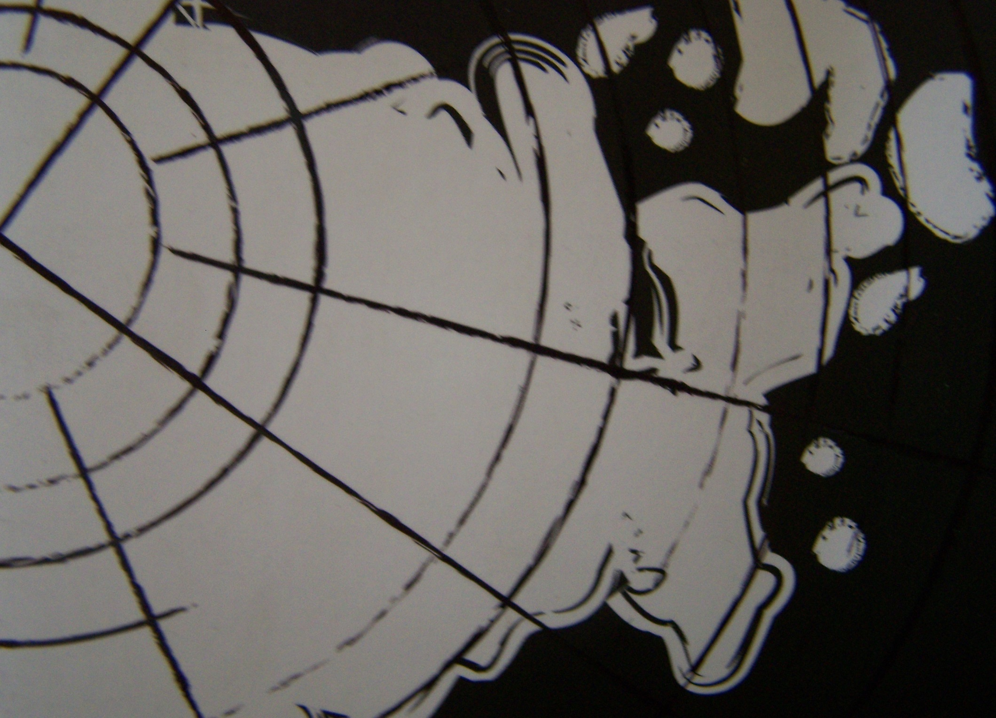
výtvarné techniky - grafika
Grafika
Samotná kresba není konečným řešením výtvarného díla.
©c.zuk
©c.zuk
1.Grafika reprodukční
Archiv autora
©c.zuk
Cílem je mechanická reprodukce předlohy.
Řemeslník nevytváří předlohy, ale sám
si je tiskne ve velkém počtu – kniha,
časopis, umělecká díla.
Archiv autora
©c.zuk
©c.zuk

Slide 4
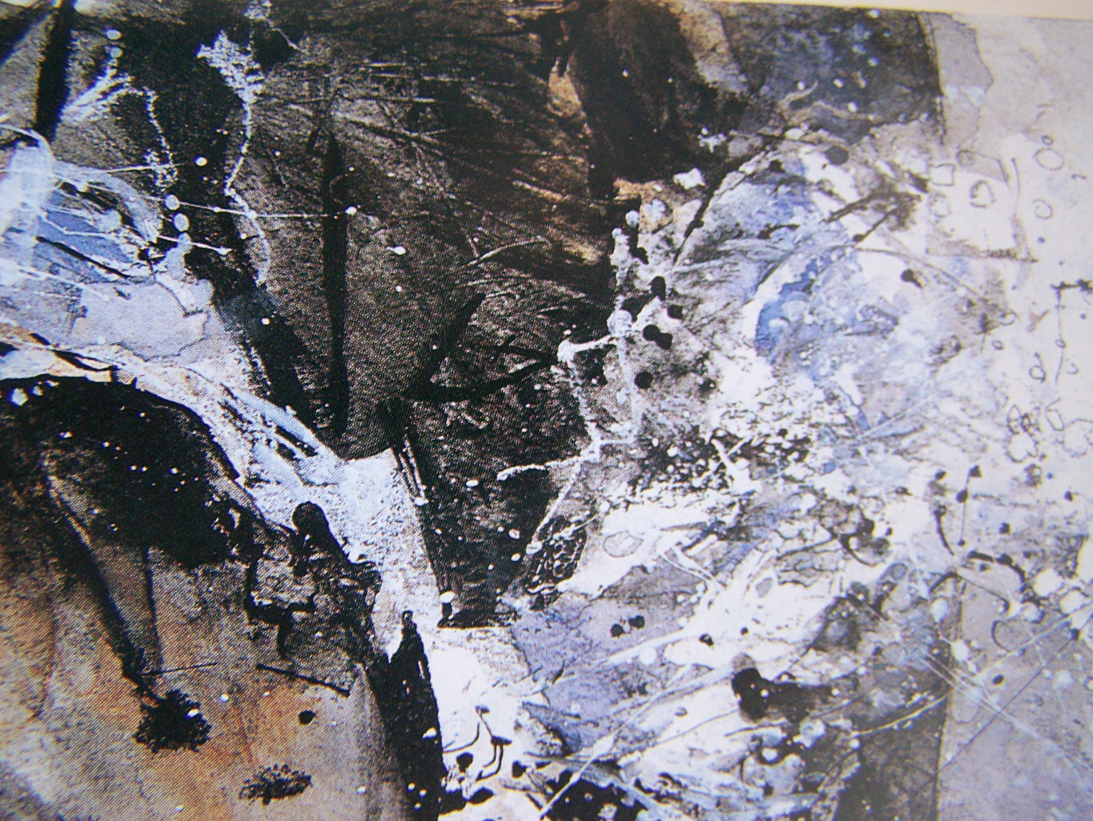
Je samostatná výtvarná disciplína.
Výtvarník vytváří předlohu, sám tiskne své grafické listy.
Grafika je způsob jeho výtvarného vyjádření.
2. Grafika umělecká
a) grafika užitá
Má praktický cíl, účel.
Jsou to ilustrace, návrhy plakátů, pozvánky, obaly,
oznámení i bankovky apod..
Součástí je i typografie, písmomalířství = řešení písma.
©c.zuk
©c.zuk
Archiv autora
©c.zuk

Slide 5

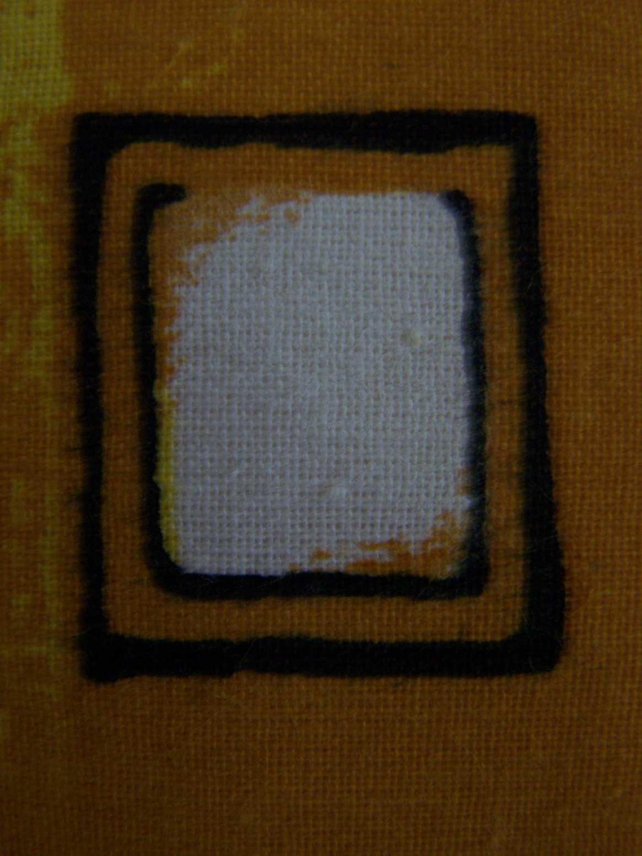
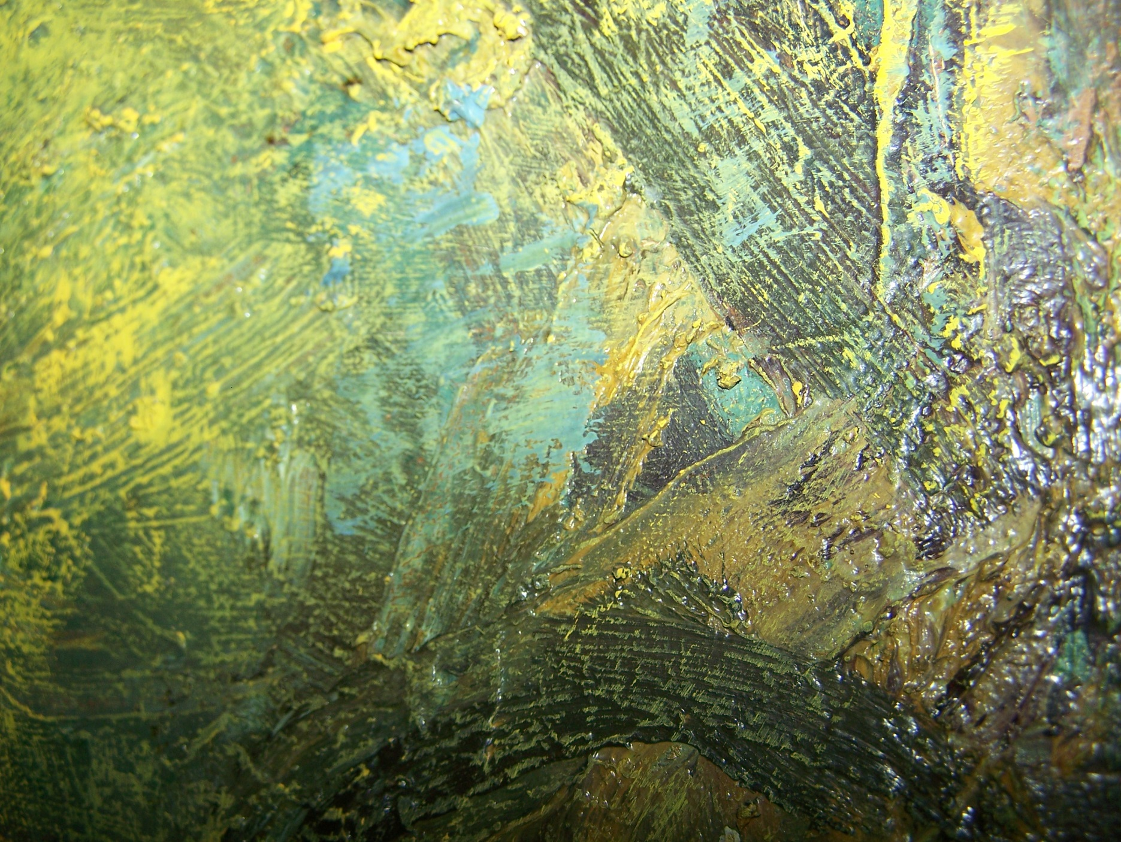
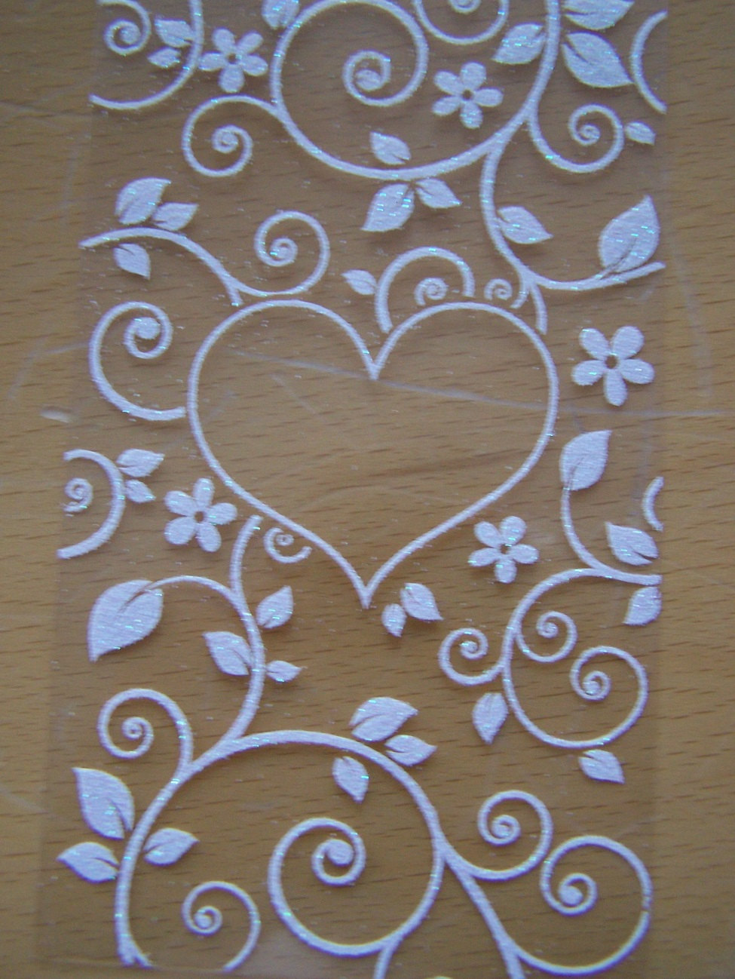
Dekor pro svatební oznámení
Sítotisk na látku
Poznáš tuto techniku?
Je to vrstvená fermež se suchými pigmenty barev
(podklad pro plakát).
Archiv autora
©c.zuk
Archiv autora
©c.zuk
Archiv autora
©c.zuk
©c.zuk

Slide 6
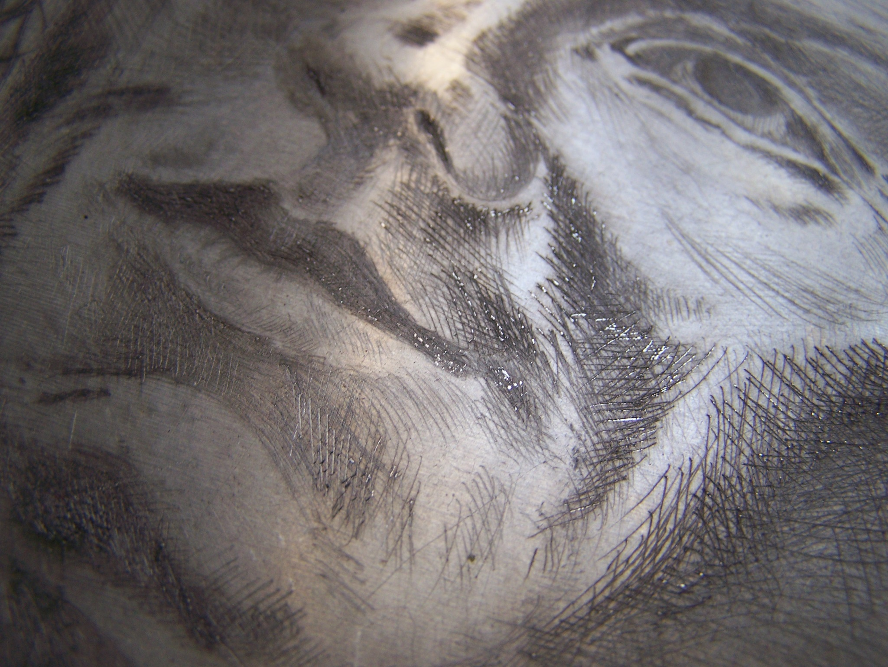
Poznáš i zde techniku?
Je to SUCHÁ JEHLA.
Archiv autora
©c.zuk
©c.zuk

Slide 7

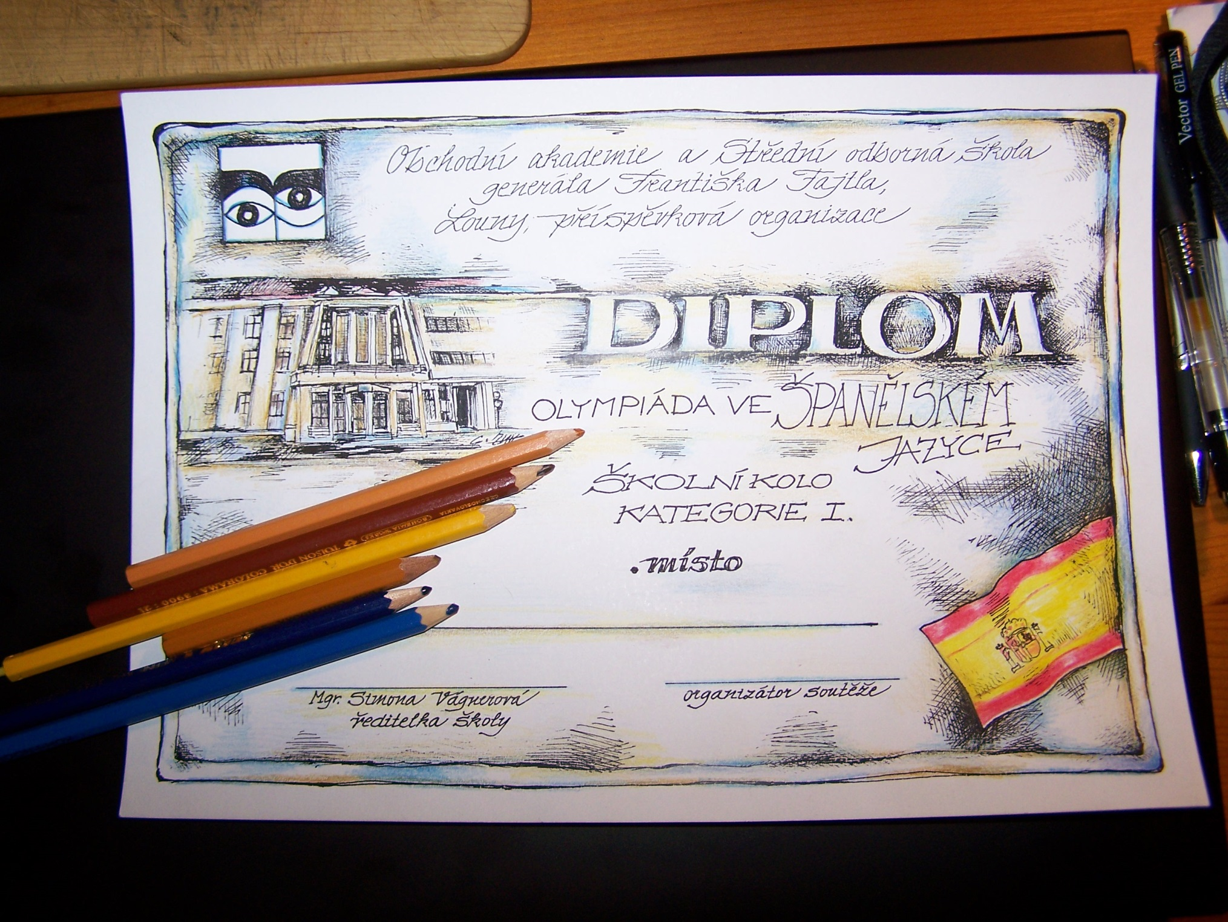

Kresba diplomů
Návrhy firemních propagačních materiálů.
Archiv autora
©c.zuk
Archiv autora
©c.zuk
Archiv autora
Archiv autora
©c.zuk
©c.zuk

Slide 8
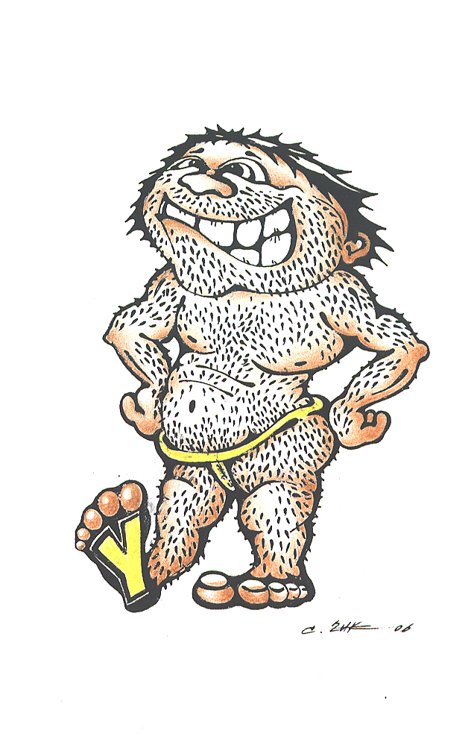
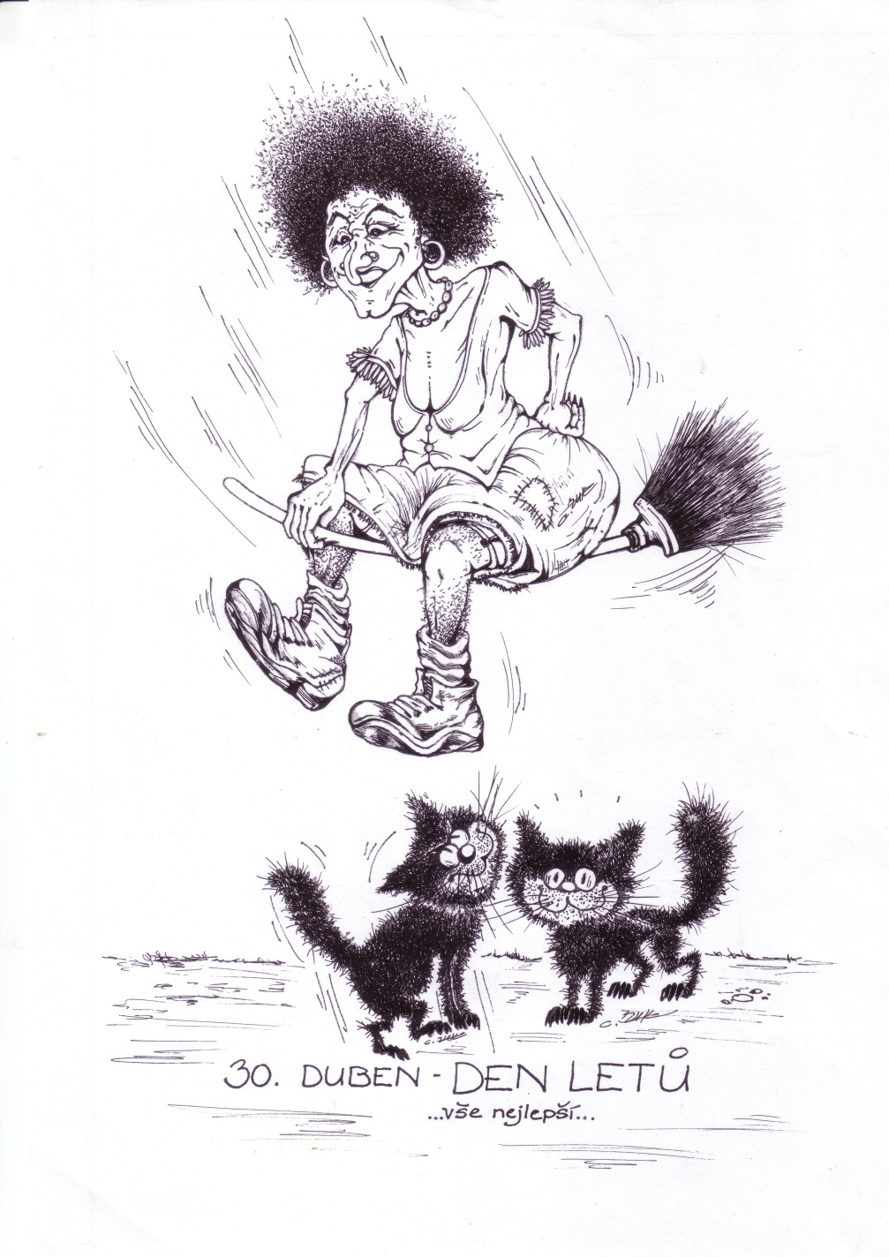
Kresba logotypu
Ilustrace
Archiv autora
©c.zuk
Archiv autora
©c.zuk
©c.zuk

Slide 9
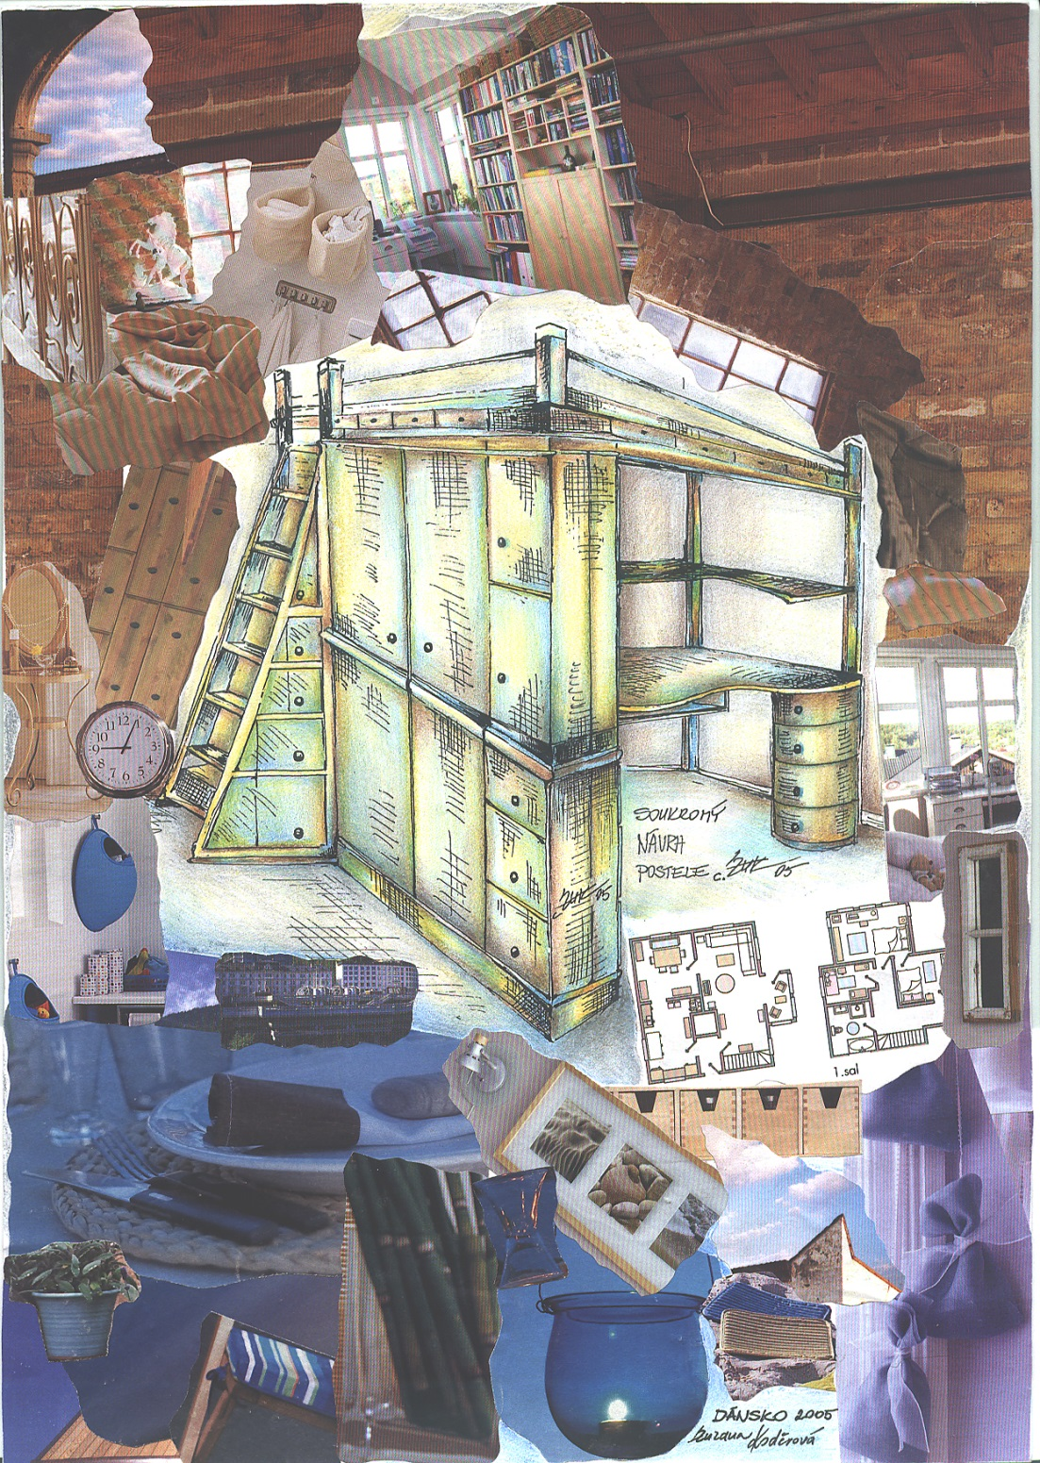
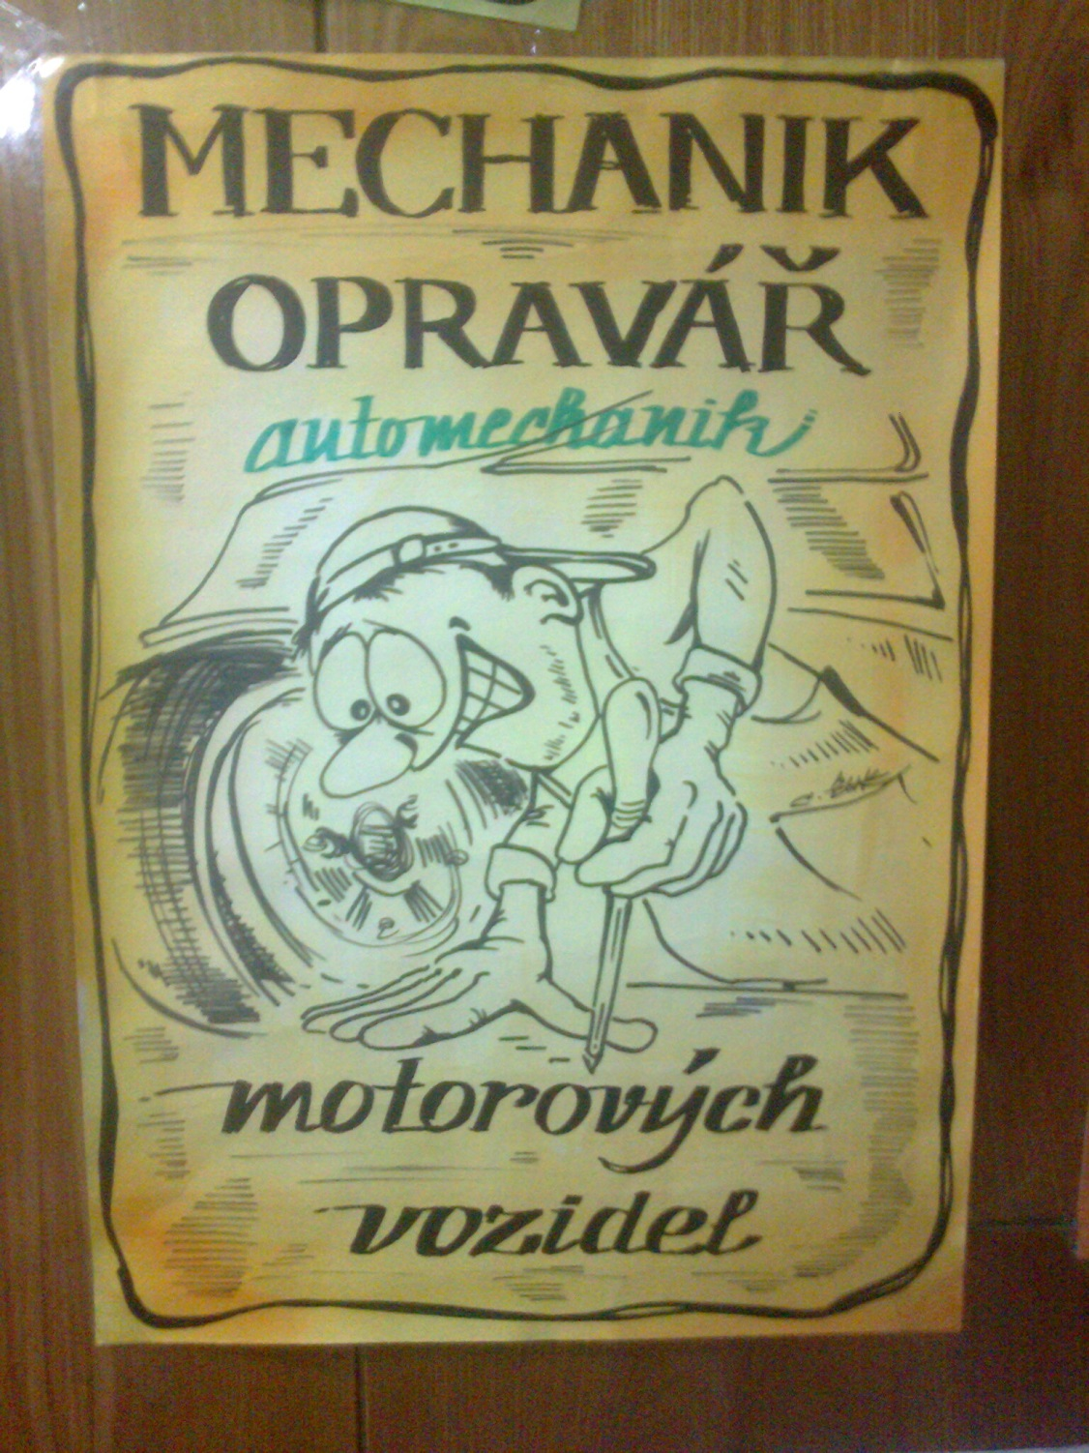
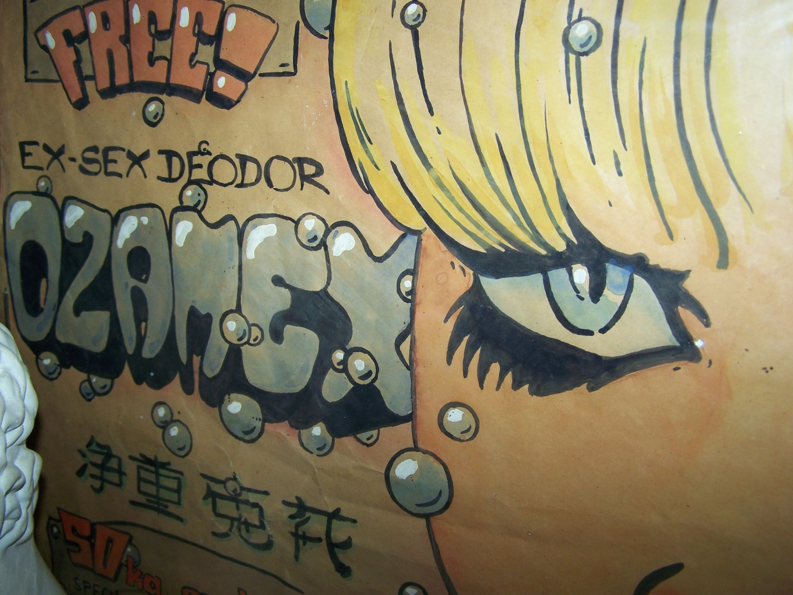
a) grafika volná
Koláž nelze kopírovat! Autorská práva:©c.zuk
Má podobnou funkci jako závěsná plastika nebo malba.
Je to stylizovaný obraz světa, převedený do plochy.
Kresba a malba na dřevo, litografie, dřevoryt, dřevořez, koláže papírové, textilní apod.
Archiv autora
©c.zuk
Archiv autora
©c.zuk
Archiv autora
©c.zuk

Slide 10
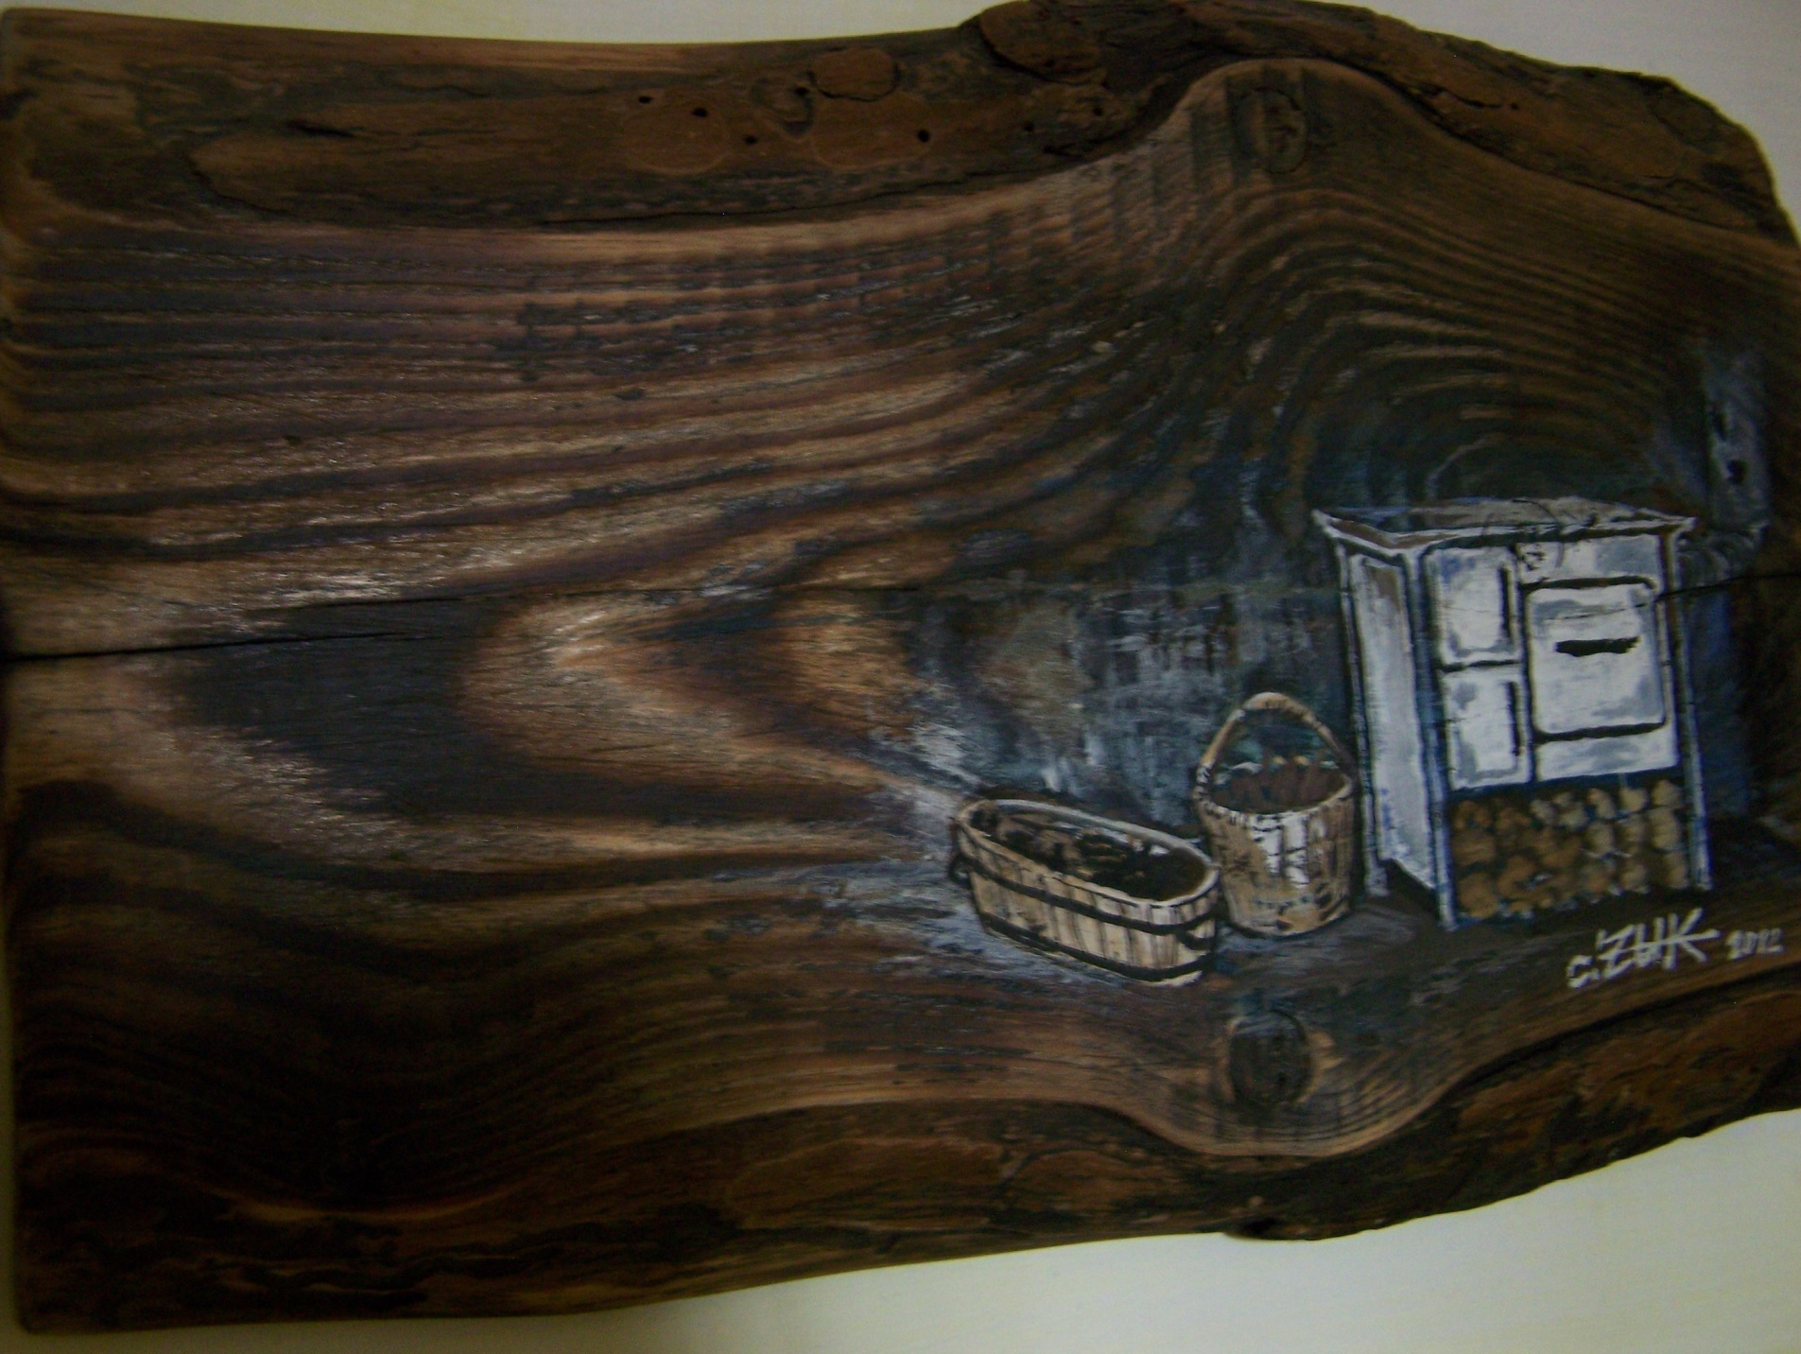
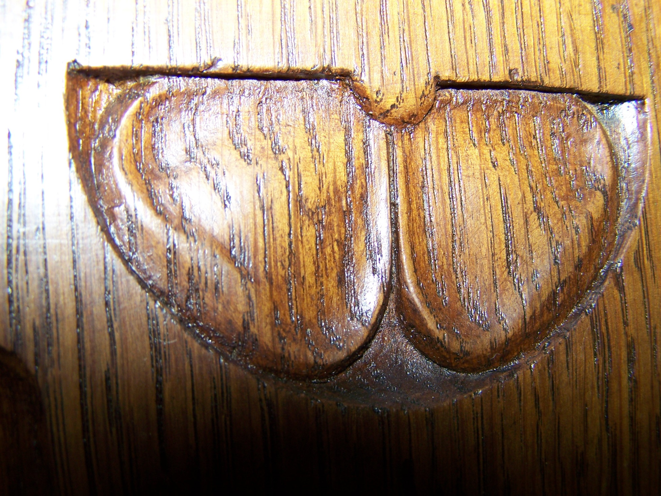
Archiv autora
Archiv autora
©c.zuk
Archiv autora
©c.zuk
©c.zuk

Slide 11
Pracovní list
Vytvoř volnou technikou dvě ilustrace knihy:
Na formát A4 vytvoř dvě své originální ilustrace ke knize, kterou jsi přečetl/a.
Jedna může být zároveň tvým originálním návrhem obalu přečtené knihy.
Použij volnou grafickou techniku.
K ilustraci uveď název knihy.
©c.zuk

Slide 12

Použitá literatura
[1] archiv autora, KODĚROVÁ, Zuzana. : fotografie: galerie © c.zuk 2000-2014
Autorem fotografií, není-li uvedeno jinak, je Zuzana Koděrová. Autor
(Zuzana Koděrová) souhlasí s jejich zveřejněním na Metodickém portálu.
©c.zuk

